Slide 1




আজকের পাঠে স্বাগতম
১২/০৮/২০১৭

Slide 2



পরিচিতি
আবুল কালাম,
সহকারী শিক্ষক,
শহীদ আলাউদ্দীন উচ্চ বিদ্যালয়।
বিষয় : গণিত
শ্রেণি : ষষ্ঠ
পাঠ :জ্যামিতি
১২/১২/২০১৯

Slide 3

১২/১২/২০১৯

Slide 4

জ্যামিতির মৌলিক ধারণা (৬.৬)
১২/১২/২০১৯

Slide 5


শিখনফল
এ পাঠ শেষে শিক্ষার্থীরা-
১। চতুর্ভূজ কী তা বলতে পারবে।
২। চতুর্ভভূজের প্রকারভেদ এবং এগুলোর বৈশিষ্ঠ্য বর্ণনা করতে পারবে।
৩। বিভিন্ন প্রকার চতুর্ভূজের পার্থক্য উল্ল্যেখ করতে পারবে।
১২/১২/২০১৯

Slide 6


১২/১২/২০১৯

Slide 7


চতুর্ভূজ অংকণ:
B
A
C
D
১২/১২/২০১৯

Slide 8

বিভিন্ন প্রকার চতুর্ভূজ
সামন্তরিক
রম্বস
আয়ত
বর্গ
১২/১২/২০১৯

Slide 9

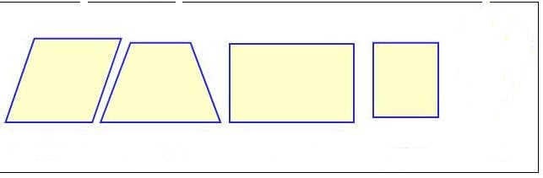
১২/১২/২০১৯

Slide 10

A
B
C
D
এখানে ABCD একটি সামন্তররিক

Slide 11
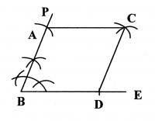

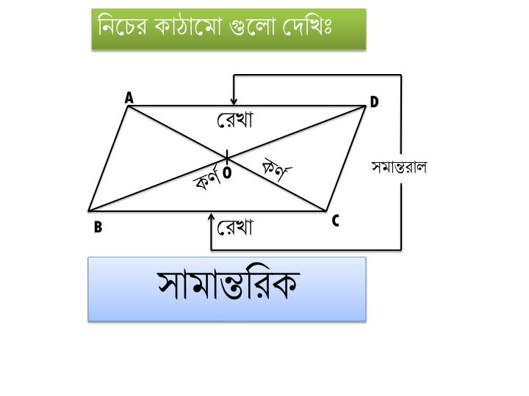
১২/১২/২০১৯

Slide 12



একক কাজ
সময় : ৫ মি :
একটি চতুর্ভূজ অংকণ করে এর চার
কোণের সমষ্টি নির্ণয় কর
১২/১২/২০১৯
12

Slide 13

C
D
O
A
B
চিত্রে ABCD একটি আয়ত এবং AC ও BD দুটি কর্ণ
১২/১২/২০১৯

Slide 14

D
C
A
B
চিত্রে ABCD একটি বর্গ এবং AC ও BD দুটি কর্ণ
১২/১২/২০১৯
১৩

Slide 15


জোড়ায় কাজ
সময় : ৫ মি :
চিত্রে অংকিত চতুর্ভূজ দুটির বৈসাদৃশ্য লিখ
১২/১২/২০১৯

Slide 16


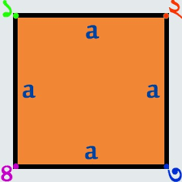
রম্বস
১২/১২/২০১৯

Slide 17
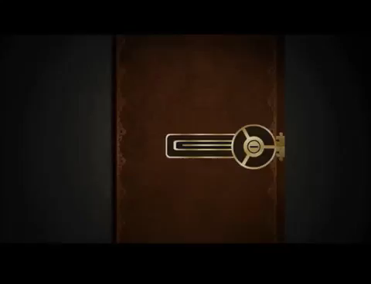
লক্ষ কর
১২/১২/২০১৯

Slide 18
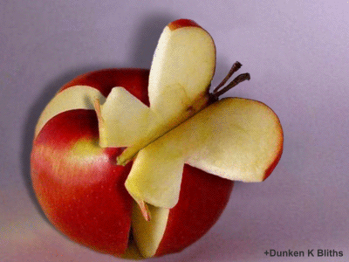
মূল্যায়ন
১। চিত্রটি কোন চতুর্ভূজের ?
ক) সামন্তরিক খ) বর্গ গ) রম্বস ঘ) আয়ত
২। চতুর্ভূজের কয়টি কোণ ?
ক) ১ খ ) ২ গ )৩ ঘ ) ৪
৩। যে চতুর্ভূজের ৪ টি বাহু সমান তাকে কি বলে ?
ক) আয়ত খ) বর্গ গ) সামন্তরিক ঘ) ঘুড়ি
৪ । কোন চতুর্ভূজের বিপরীত বাহুগুলো সমান ?
ক ) বর্গ খ ) আয়ত গ ) সামন্তরিক ঘ ) রম্বস
১২/১২/২০১৯

Slide 19


বাড়ির কাজ
“বর্গ একটি রম্বস ,,–উত্তরের স্বপক্ষে যুক্তি লিখে আনবে ( চিত্রসহ )।
১২/১২/২০১৯

Slide 20


ধন্যবাদ
১২/১২/২০১৯

Slide 21


১২/১২/২০১৯

